Slide 1



CY Stadium
SECURE YOUR SEAT, INSTANTLY

Slide 2


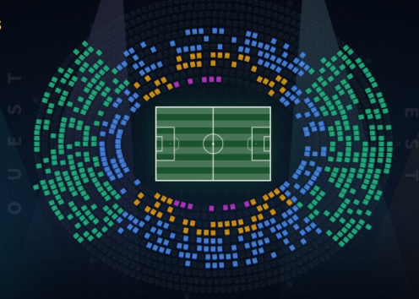
CYSTADIUM
SOMMAIRE
INTRODUCTION
PROBLÉMATIQUE ET OBJECTIFS
VUE D’ENSEMBLE DE L’ARCHITECTURE
LE CŒUR CRITIQUE : ACTEURS AKKA
WORKFLOW D’UNE RÉSERVATION
RÉSERVATION ATOMIQUE MULTI-SIÈGES
MODÉLISATION FORMELLE AVEC LES RÉSEAUX DE PÉTRI
PROPRIÉTÉS VÉRIFIÉES
TESTS ET VALIDATION
DÉMONSTRATION DE L’APPLICATION
CONCLUSION ET BILAN

Slide 3
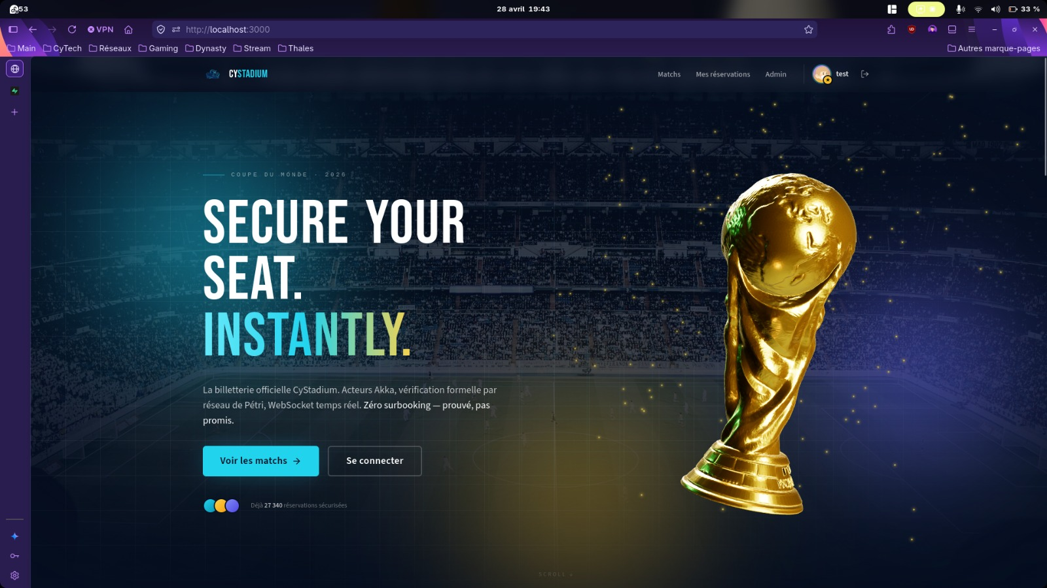



CYSTADIUM
iNTRODUCTION
SYSTEME CRITIQUE DISTRIBUEE
Conception d'un système distribué
garantissant l'exclusivité absolue :
un siège, un client, zéro conflit.
VÉRIFICATION
MODÈLE FORMEL VIA
RÉSEAUX DE PÉTRI & LTL
IMPLÉMENTATION
MODÈLE D'ACTEURS

Slide 4



CYSTADIUM
pROBLEMATIQUE ET OBJECTIF
PROBLÈME
UNE COHÉRENCE ABSOLUE EST REQUISE FACE AUX ACCÈS SIMULTANÉS MASSIFS AFIN D'EMPÊCHER TOUTE DOUBLE RÉSERVATION.
OBJECTIF
CONCEVOIR UN SYSTÈME DISTRIBUÉ PERFORMANT, FORMELLEMENT VÉRIFIÉ ET GARANTISSANT LA COHÉRENCE MÉTIER.
RÉPONSE
CONCURRENCE VIA ACTEURS AKKA, RÉSERVATION ATOMIQUE ET VALIDATION FORMELLE (PÉTRI/LTL).

Slide 5
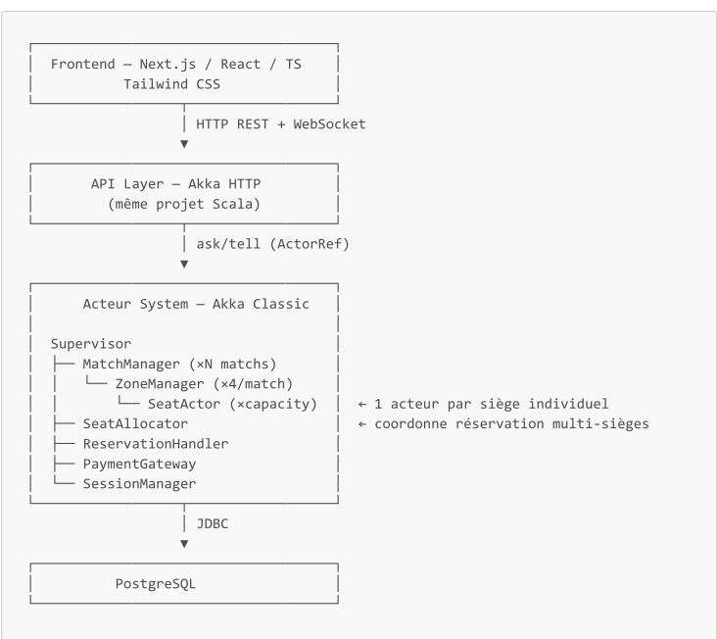



Vue d’ensemble de l’architecture
CYSTADIUM
FRONTEND
NEXT.JS / REACT / TYPESCRIPT / TAILWIND
API LAYER
AKKA HTTP (REST) + WEBSOCKET
CŒUR MÉTIER
AKKA CLASSIC (SYSTÈME D'ACTEURS)
PERSISTANCE
POSTGRESQL / SLICK (JDBC)
SÉPARATION STRICTE DES RESPONSABILITÉS POUR UNE FIABILITÉ MAXIMALE

Slide 6
CYSTADIUM
Le coeur critique : acteurs AKKA
LES ACTEURS AKKA
SUPERVISOR SUPERVISE LES COMPOSANTS MÉTIER
MATCHMANAGER GÈRE UN MATCH
ZONEMANAGER GÈRE UNE ZONE TARIFAIRE
SEATACTOR GÈRE UN SIÈGE INDIVIDUEL
SEATALLOCATOR COORDONNE LA RÉSERVATION ATOMIQUE MULTI-SIÈGES
RESERVATIONHANDLER ORCHESTRE LE WORKFLOW COMPLET
PAYMENTGATEWAY SIMULE LE PAIEMENT
SESSIONMANAGER GÈRE L’AUTHENTIFICATION ET LES SESSIONS

Slide 7
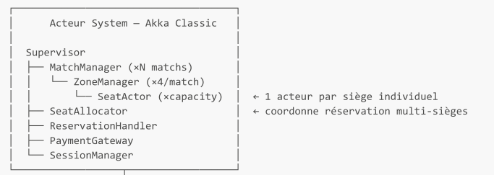
CYSTADIUM
Le coeur critique : acteurs AKKA
CHOIX CLÉ : 1 ACTEUR PAR SIÈGE
CHAQUE SEATACTOR TRAITE SES MESSAGES SÉQUENTIELLEMENT, CE QUI PERMET DE SÉRIALISER NATURELLEMENT LES DEMANDES CONCURRENTES SUR UN MÊME SIÈGE.

Slide 8

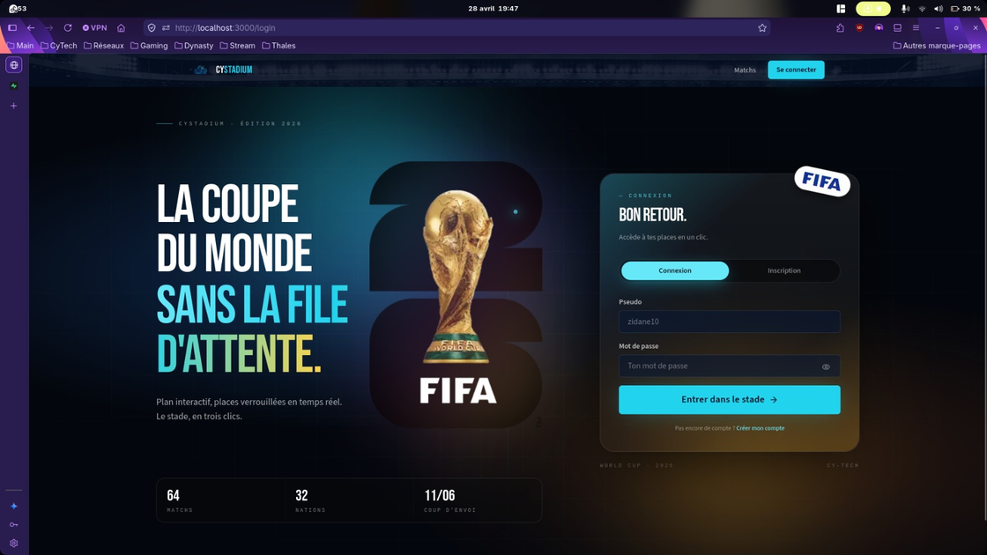
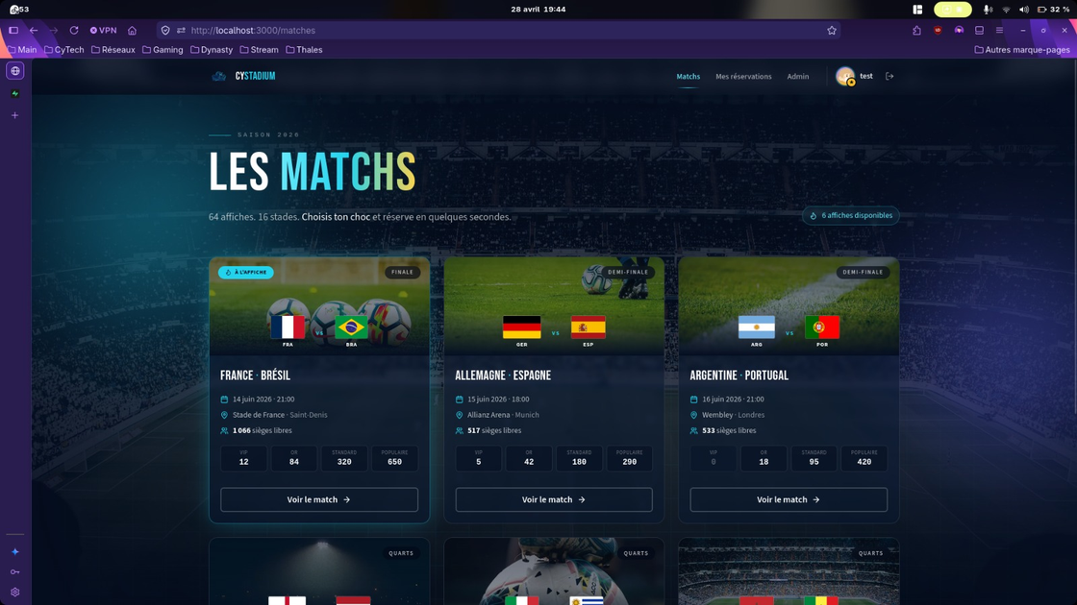

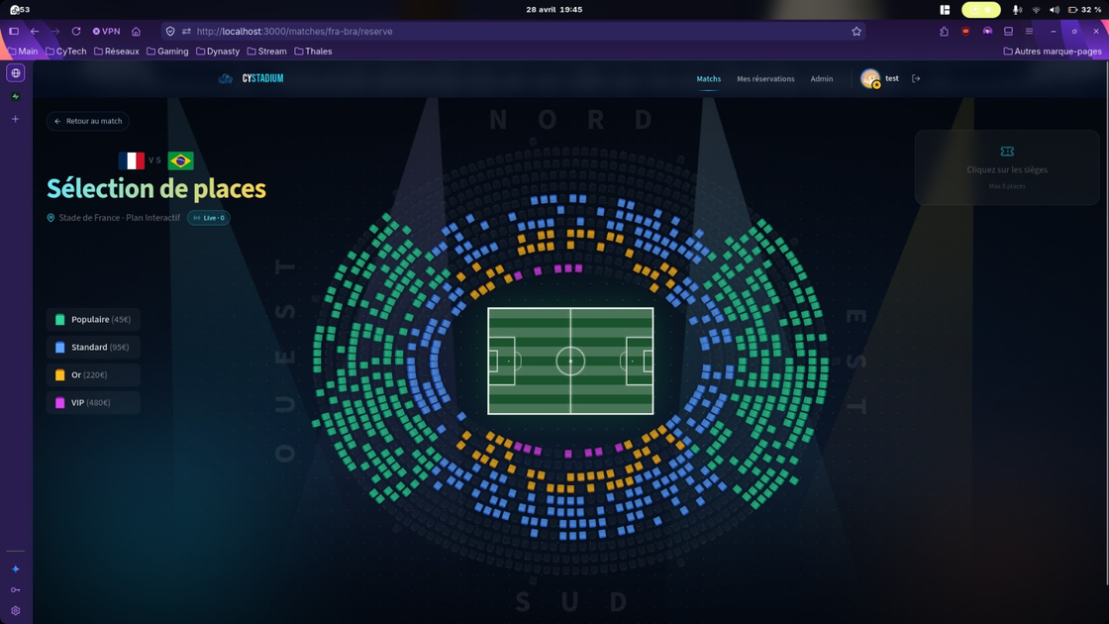
1.
CYSTADIUM
Workflow d’une réservation
2.
WORKFLOW
Le client s’authentifie et obtient une session
Il consulte les disponibilités d’un match
Il sélectionne un ou plusieurs sièges
Le système tente une réservation atomique
Le paiement est lancé
La réservation est soit confirmée, soit annulée avec libération des siège
3.
BLOC “CAS GÉRÉS” :
succès du paiement
refus du paiement
timeout
rollback automatique

Slide 9
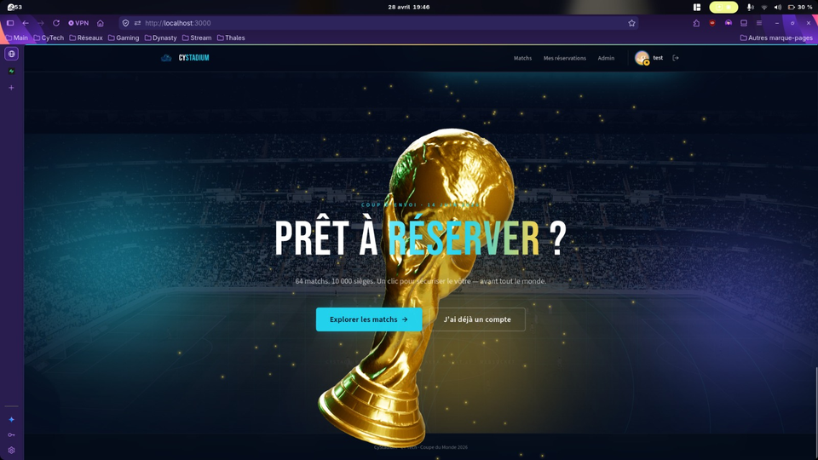
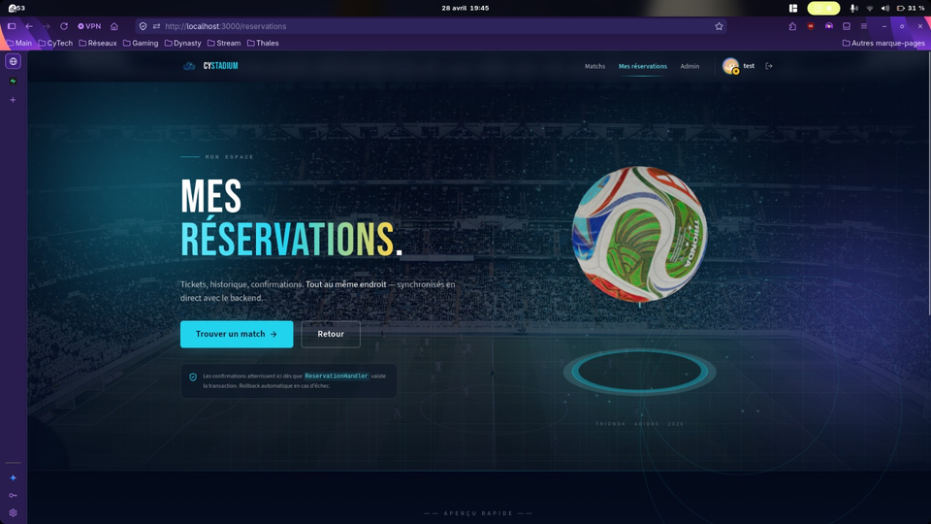

CYSTADIUM
Réservation atomique multi-sièges
RÉSERVATION
Bénéfice : cohérence métier et absence de réservation partielle
SEATACTOR : GÈRE LA RÉSERVATION DE PLUSIEURS SIÈGES
LE PRINCIPE APPLIQUÉ EST : TOUT OU RIEN
SI TOUS LES SIÈGES SONT DISPONIBLES, LA RÉSERVATION RÉUSSIT
SI UN SEUL SIÈGE EST INDISPONIBLE, TOUS LES SIÈGES DÉJÀ RÉSERVÉS SONT LIBÉRÉS
CELA ÉVITE LES RÉSERVATIONS PARTIELLES INCOHÉRENTES
Page de réseravation
Mes Réservations

Slide 10

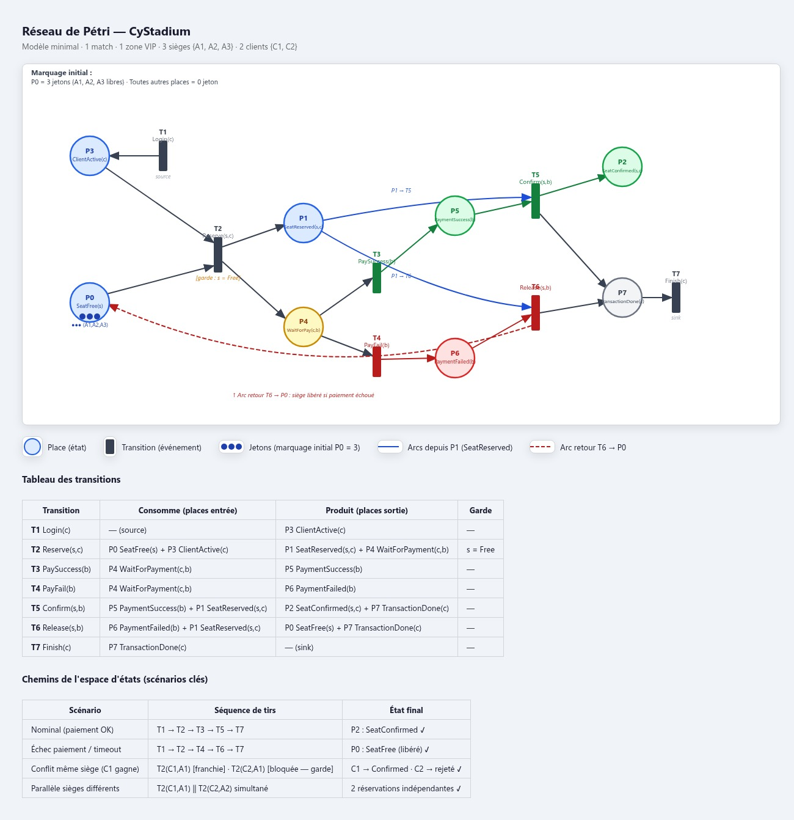

CYSTADIUM
Modélisation formelle avec les réseaux de Pétri
RÉSEAU DE PÉTRI MODÉLISE LE CŒUR CRITIQUE DU SYSTÈME
MODÈLE RÉDUIT UTILISÉ : 1 MATCH, 1 ZONE VIP, 3 SIÈGES (A1, A2, A3, 2 CLIENTS (C1, C2)
CETTE RÉDUCTION PERMET D’EXPLORER L’ESPACE D’ÉTATS SANS EXPLOSION COMBINATOIRE
LE MODÈLE EST IMPLÉMENTÉ EN SCALA AVEC PETRINET, CYSTADIUMPETRIMODEL ET PETRINETANALYZER
POURQUOI CE MODÈLE ?
REPRÉSENTER LES CONFLITS
REPRÉSENTER LA CONCURRENCE
VÉRIFIER LES PROPRIÉTÉS DU SYSTÈME

Slide 11


CYSTADIUM
Propriétés vérifiées : sûreté, vivacité, cohérence
SÛRETÉ
VIVACITÉ
STRUCTURE
PAS DE DOUBLE RÉSERVATION
TOUTE ATTENTE DE PAIEMENT FINIT PAR SE RÉSOUDRE
BORNITUDE
UN SIÈGE A UN SEUL STATUT
PAS DE DEADLOCK INATTENDU
VIVACITÉ DES TRANSITIONS
UN SIÈGE CONFIRMÉ IMPLIQUE UN PAIEMENT RÉUSSI
COHÉRENCE DES ÉTATS.

Slide 12
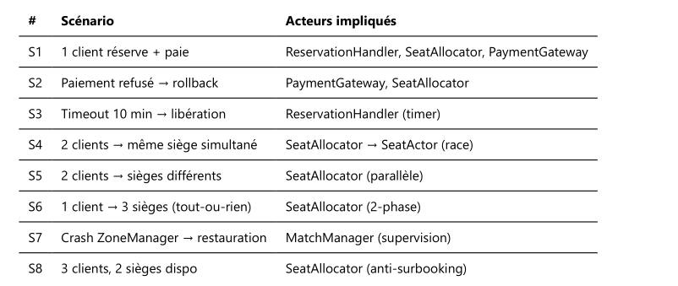



CYSTADIUM
Tests et validation
ELEMENTS CLÉS
SCÉNARIOS TESTÉS
52 tests Scala exécutés, 52 réussis
Backend compilé avec succès
Frontend Next.js compilé avec succès
Tous les scénarios critiques S1 à S8 ont été couverts

Slide 13





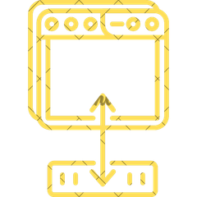


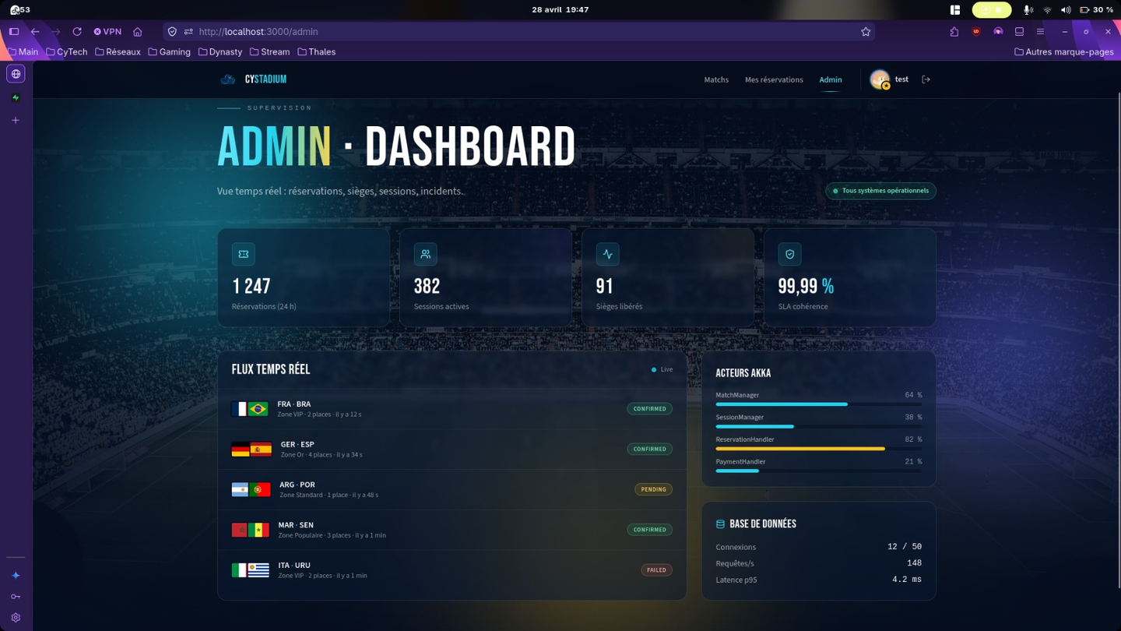

Démonstration de l’application
CYSTADIUM
INTERFACE UTILISATEUR DÉVELOPPÉE EN NEXT.JS
RÉSERVATION, PANIER ET PAIEMENT SIMULÉ
MISE À JOUR TEMPS RÉEL VIA WEBSOCKET
CONSULTATION DES MATCHS ET DES ZONES
BACK-OFFICE ADMIN POUR LE MONITORING
CARTE INTERACTIVE DES SIÈGES AVEC SEATMAP
Page des matchs
Dashboard Admin
Carte des sièges

Slide 14


CYSTADIUM
Conclusion et bilan
CE QUE NOUS AVONS RÉALISÉ
Conception d’un système distribué complet de réservation de sièges
Architecture par acteurs : gère proprement la concurrence
Le choix d’un SeatActor par siège garantit l’exclusivité au bon niveau
Vérification formelle du coeur critique : réseau de Pétri et analyseur Scala
Validation du comportement du système dans les scénarios sensibles grâce aux tests et simulations
AGUEL FATIMA
EL HARSAL ABDELAH
CYSTADIUM NE SE CONTENTE PAS DE FONCTIONNER : IL A AUSSI ÉTÉ CONÇU POUR ÊTRE VÉRIFIABLE ET COHÉRENT EN SITUATION DE CONCURRENCE.
GEORGEL ELEONORE
RIBAR INES
TERRAK ADAM

Slide 15
CYSTADIUM
merci

